Slide 1
ОТВЕТСТВЕННОСТЬ ЗАМЕЩАЮЩИХ РОДИТЕЛЕЙ ЗА ВОСПИТАНИЕ ДЕТЕЙ
Государственное учреждение образования
«Социально-педагогический центр г. Новополоцка»
Русанова Анжела Владимировна,
заведующий сектором поддержки семей, принявших на воспитание детей-сирот, детей, оставшихся без попечения родителей

Slide 3
Уважаемые родители!
Семья для ребенка является первым институтом социализации. Именно в семье он получает первые навыки общения с окружающим миром, «впитывает» правила поведения и нормы, установленные в обществе.
Ответственность родителей за воспитание и содержание детей закреплена в нормативных правовых актах Республики Беларусь.
Существует административная, уголовная и гражданская ответственность.

Slide 4
Статья 32 Конституции Республики Беларусь
Родители или лица, их заменяющие, имеют право и обязаны воспитывать детей, заботиться об их здоровье, развитии и обучении.
Ребенок не должен подвергаться жестокому обращению или унижению, привлекаться к работам, которые могут нанести вред его физическому, умственному или нравственному развитию.

Slide 5
Ответственность семьи за ребенка закреплена и статьей 17 Закона Республики Беларусь «О правах ребенка»:
Родители (опекуны, попечители) должны создавать необходимые условия для полноценного развития, воспитания, образования, укрепления здоровья ребенка и подготовки его к самостоятельной жизни в семье и обществе.

Slide 6
Кодекс Республики Беларусь о Браке и Семье
Статья 67. Ненадлежащие воспитание и содержание детей
Родители, опекуны, попечители несут ответственность за ненадлежащее воспитание и содержание детей в соответствии с законодательством.

Slide 7
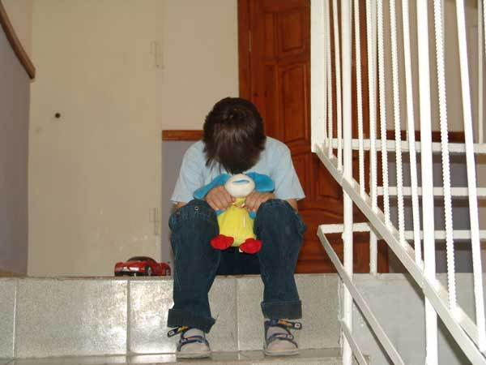
Воспитание и содержание ребенка признаются ненадлежащими, если не обеспечиваются права и законные интересы ребенка, в том числе если ребенок находится в социально опасном положении.

Slide 8
Под социально опасным положением понимается обстановка, при которой:
не удовлетворяются основные жизненные потребности ребенка (не обеспечиваются безопасность, надзор или уход за ребенком, потребности ребенка в пище, жилье, одежде, получение ребенком необходимой медицинской помощи, не создаются санитарно-гигиенические условия для жизни ребенка и т.д.);
ребенок вследствие отсутствия надзора за его поведением и образом жизни совершает деяния, содержащие признаки административного правонарушения либо преступления;
лица, принимающие участие в воспитании и содержании ребенка, ведут аморальный образ жизни, что оказывает вредное воздействие на ребенка, злоупотребляют своими правами и (или) жестоко обращаются с ним либо иным образом ненадлежаще выполняют обязанности по воспитанию и содержанию ребенка, в связи с чем имеет место опасность для его жизни или здоровья.

Slide 9
Статья 159 Уголовного кодекса Республики Беларусь
За заведомое оставление без помощи лица, находящегося в опасном для жизни и здоровья состоянии и лишенного возможности принять меры к самосохранению по малолетству, старости, заболеванию или вследствие своей беспомощности, в случаях, если виновный имел возможность оказать потерпевшему помощь и был обязан о нем заботиться, – предусмотрена уголовная ответственность в виде ареста или ограничения свободы на срок до двух лет.
В случае заведомого оставления в опасности, совершенное лицом, которое само по неосторожности или с косвенным умыслом поставило потерпевшего в опасное для жизни или здоровья состояние, – наступает уголовная ответственность в виде ареста на срок до шести месяцев или лишения свободы на срок до трех лет.

Slide 11
Статья 17 Закона Республики Беларусь «О правах ребенка»
В случаях, установленных законодательными актами Республики Беларусь, родители, опекуны, попечители несут ответственность за нарушение детьми законодательства Республики Беларусь.

Slide 12
Статья 9.4 Кодекса Республики Беларусь об административных правонарушениях
Невыполнение родителями или лицами, их заменяющими, обязанностей по воспитанию детей, повлекшее совершение несовершеннолетним деяния, содержащего признаки административного правонарушения либо преступления, но не достигшим ко времени совершения такого деяния возраста, с которого наступает административная или уголовная ответственность за совершенное деяние, –
влечет предупреждение или наложение штрафа в размере до десяти базовых величин.
То же деяние, совершенное повторно в течение одного года после наложения административного взыскания за такое же нарушение, –
влечет наложение штрафа в размере от десяти до двадцати базовых величин.

Slide 13
Статья 942 Гражданского кодекса Республики Беларусь
За вред, причинённый несовершеннолетним, не достигшим 14 лет (малолетним), отвечают его родители, усыновители или опекун, если не докажут, что вред возник не по их вине.

Slide 14
Статья 173 Уголовного кодекса Республики Беларусь
Вовлечение лицом, достигшим восемнадцатилетнего возраста, заведомо несовершеннолетнего в систематическое употребление спиртных напитков, либо в систематическое немедицинское употребление сильнодействующих или других одурманивающих веществ, либо в бродяжничество или попрошайничество
– наказывается арестом или лишением свободы на срок до трех лет.
То же действие, совершенное с применением насилия или с угрозой его применения либо совершенное родителем, педагогическим работником или иным лицом, на которое возложены обязанности по воспитанию несовершеннолетнего,
– наказывается лишением свободы на срок от одного года до пяти лет с лишением права занимать определенные должности или заниматься определенной деятельностью или без лишения.

Slide 16
СПАСИБО
ЗА
ВНИМАНИЕ

